Slide 1
IBD en Seksuele Gezondheid
Anneke van Loevesijn
arts-seksuoloog NVVS

Slide 2
Anneke van Loevesijn
Geen belangenverstrengeling met farmacie of sponsors
Dank aan Crohn en Colitis.NL voor de aandacht aan seksualiteit
Dank aan U voor het komen op deze zaterdag naar Utrecht!

Slide 3
IBD en Seksuele Gezondheid
Anneke van Loevesijn
arts-seksuoloog NVVS

Slide 4
IBD…?
Inflammatory bowel disease:
Colitis Ulcerosa
  Zusjes van colitis:
    microscopische colitis: lymfocytaire en collagene colitis
    Eosinofiele colitis
Ziekte van Crohn
Post-inflammatoire prikkelbare darm (Gerd Bouma; AMC)

Slide 5
Seksuele gezondheid
Seksuele gezondheid is een toestand van fysiek, emotioneel, mentaal en sociaal welzijn, gerelateerd aan seksualiteit; het is niet alleen de afwezigheid van ziekte, disfunctie of gebrek.
Seksuele gezondheid vraagt om een positieve en respectvolle benadering van seksualiteit en seksuele relaties, maar ook om de mogelijkheid plezierige en veilige seksuele ervaringen te hebben, vrij van dwang, discriminatie en geweld.
Om seksuele gezondheid te bereiken en behouden moeten de seksuele rechten van alle personen worden gerespecteerd, beschermd en vervuld.

Slide 6
Seksuoloog NVVS?
www.nvvs-info
(Academische) ziekenhuizen
Vrijgevestigd
Vergoedingen
Bij voorkeur multidisciplinair
Biopsychosociaal

Slide 7

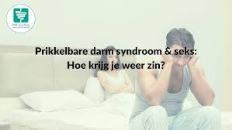


You tube!!
www.crohn-colitis-jong.nl

Slide 8
Gebruikt:
https://www.crohn-colitis.nl/leven-met/relaties-en-seksualiteit/
https://www.wijhebbencrohn-colitis.be/over-nieuwe-behandelingen-kinderwens-de-juiste-voeding-en-ervaringen-delen/
https://www.crohn-colitis.nl/wpcontent/uploads/2023/07/Colitis-zusjes.pdf
https://www.crohn-colitis.nl/over-crohn-colitis/inflammatory-bowel-disease-ibd/
https://www.janssen.com/netherlands/nl/ibd-en-seksualiteit

Slide 9
Take home messages:
Succes factoren
Communicatie
  Elkaar kunnen horen en verstaan
  Wederzijds respect maar juist ook voor jezelf!
Creativiteit
  Verwachtingen kunnen bijstellen
  Vaste patronen kunnen verlaten
  Open kunnen staan voor nieuwe ervaringen
  Van doelgericht naar pleziergericht
  Doe het met plezier of doe het niet!

Slide 10
Vraag aan u….
Heeft uw hulpverlener u ooit iets gevraagd over (veranderingen op gebied van) seksualiteit?
  Rood is nee
  Groen is ja
Rood:
Wat vindt u daar van?
Groen:
Wat vindt u daar van?

Slide 11
Als u weet dat 64% van de IBD patienten vragen heeft over of problemen ervaart op gebied van seksualiteit, hoe vindt u dat dan nu?
Rood = prima
Groen= opmerkelijk
Toelichting?

Slide 12
Met dank aan projectgroep van Crohn en Colitis.NL (W. van Erp)
Vragen die leven:
- wat vertel je je date/ partner over je ziekte? Vertel je meteen aan het begin iets of wanneer vertel je het?
- intimiteit hoe mee omgaan
- hoe geef je je eigen grenzen aan?
- vermoeidheid / pijn van je ziekte, hoe ga je daarmee om?
- schaamte / omgaan met je eigen lijf
- hoe hou je het leuk tijdens een opvlamming?
- hoe blijf je elkaar vinden op gebied van intimiteit?

Slide 13
Vraag aan u
Steek de groene kaart op als u nu een vraag heeft
Of gebruik de mentimeter.
En het mag ook tijdens de presentatie!

Slide 14

Patiënt
Is er niemand zoals ik….?
Met vragen over seks….
Wanneer vertel ik het aan mijn verliefdheid of lief…
Waar komt die verminderde zin toch door…
Waarom doet mijn penis het niet meer…

Slide 15
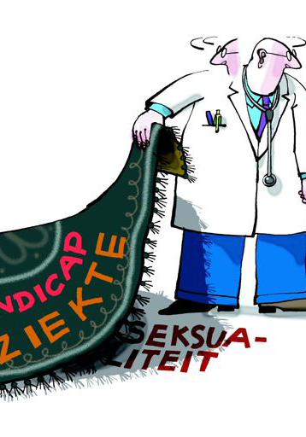
Hulpverlener….
Ik hoop maar dat de patiënt niets over seks vraagt….
Ik schuif het maar liever onder het tapijt….

Slide 16
Waarom praten over seks?
NB
Respect voor grenzen
expliciet taal gebruik: ik ga het misschien wel hebben over penis en vagina, masturberen en gemeenschap….
Maar seks is voor mij meer dan gemeenschap hebben: ook naakt tegen elkaar aan liggen en tegen elkaar zeggen dat je elkaar de liefste van de wereld vindt …
Mijn oudste patient

Slide 17
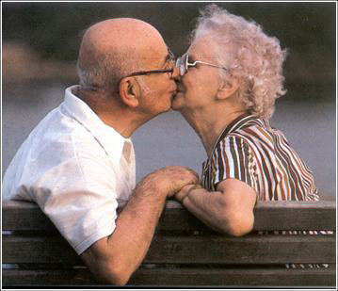
Voordelen van seks
Lange termijn fysieke effecten (‘Health benefits of sexual expression’)
vermindert de kans op vaginale atrofie (verminderde kwaliteit slijmvlies vagina)
verlaagt de kans op kanker (prostaat)
verlaagt de kans op hart/vaatziekten
houdt het uiterlijk jong (jonger)
etcetera
♂♂: frequenter seks : langer leven
♀♀: meer tevreden over seks : langer leven

Slide 18
Andere voordelen van “goede” seks (intimiteit)
Psychisch / in relatie
seks kan emotioneel doen ontspannen
seks kan ontspannen in relatie (♀-♂ verschillen)
seks kan troosten
seks kan eigenwaarde als vrouw / man / of mens verhogen
seks verbetert stemming en vermindert kans op depressie

Slide 19
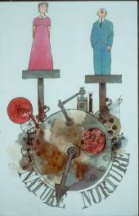
Het Bio-Psychosociale Paradigma
Geest
Context
Cultuur
Lijf
Sexuality is a bio-psychosocial phenomenon implicating there always are somatic, psychological, relational and contextual factors involved in the way the sexuality is expressed.
Seks = Lijf, Geest, Context en Cultuur
Notes:
19

Slide 20


Bio….
Wel of niet gezond voelen/ zijn
Bloedvaten
Zenuwen
Hormonen
Bekkenbodem functie (spiercomplex in bekken)
Operaties
Medicijnen
Levensfase (peuter; puberteit; kinderwens; overgang; ouderdom)

Slide 21
Psycho…
Karakter eigenschappen
Coping
Psychologisch welzijn
Cognities
Zelfbeeld en lichaamsbeeld
Toeschouwersgedrag
Wat doet een chronische aandoening met
zelfbeeld
lichaamsbeeld

Slide 22
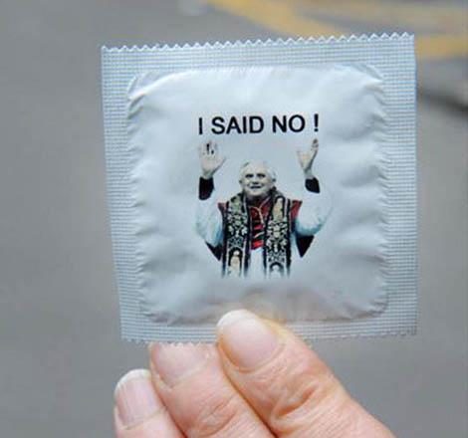

Sociaal
Gezin van herkomst
Cultuur (land; religie)
Normen en waarden
Eerdere (seksuele) ervaringen
Partnerrelatie
Dagelijks leven

Slide 23

Communicatie
Succesfactor
Communicatie
  Met jezelf
  Met een partner
  Met een hulpverlener

Slide 24
Eva, 28 jaar
M Crohn ; 6 jr geleden de eerste klachten
Buikpijn en diarree geven sterke afname zin om te daten / te vrijen
Angst om bij het vrijen ontlasting te verliezen
Geleidelijk ook dyspareunie (= pijn bij het vrijen), als gevolg van hoge bekkenbodem spanning.
1 jr geleden operatie met stoma
Sindsdien geen enkel seksueel contact meer gehad

Slide 25
Vraag aan u
Groene kaart als u een idee heeft wat haar zou helpen;

Slide 26
Ellen
Ellen (28 jr) gehuwd met Govert. Ellen heeft colitis ulcerosa. Enige jaren terug had zij een aantal keren duidelijk pijn bij de coïtus. (waarschijnlijk door stoten tegen het geïrriteerde darmdeel). Govert houdt veel rekening met haar. Hij wil haar geen pijn doen. Maar weet ook niet goed hoe te vrijen zonder pijn of zonder coïtus. Gevolg: Er is geen intimiteit meer. → Ellen voelt zich schuldig → Beiden staan in de kou !

Slide 27
Frits
Frits (26 jaar) sinds kort relatie met Anne.
Frits is onzeker: Hij heeft een dik gezicht, is vermoeid en misschien moet hij wel aan een stoma.
Hij kan Anne niet bieden wat ze wil….met z’n erectie gaat het ook steeds minder.
Als je het hem op de man vraagt moet ze maar een andere man zoeken…zo’n mooie jonge vrouw gun je toch het beste.
Hij durft haar al bijna niet meer aan te raken…. Stel dat ze seks verwacht en het lukt weer niet.

Slide 28
Vraag aan U:
Wat zou Anne denken?

Slide 29
Vraag aan U:
Wat zou Anne denken?
Dat weet Frits nooit zonder het aan haar te vragen!!
NIVEA: Nooit Invullen Voor Een Ander

Slide 30

Waarom hebben we seks ….…
(Vrouwen hebben meer dan 200 motieven…)
Relatie (liefde, intimiteit, contact, etc)
Voortplanting
Recreatie (lekker; avontuur, lust, etc.)
Gewoonte
Uit verveling (regenachtige zondagmiddag)
(Vrouwen hebben meer dan 200 motieven…)
Relatie (liefde, intimiteit, contact, etc)
Voortplanting
Recreatie (lekker; avontuur, lust, etc.)
Gewoonte
Uit verveling (?)

Slide 31
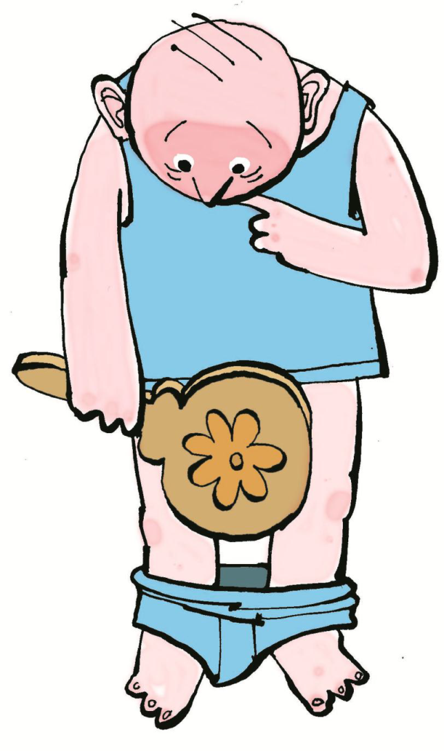
Hoe werkt seks?

Slide 32
Hoe werkt seks?
Voldoende seksuele prikkels in een optimale context
die cognitief en emotioneel op een positieve manier worden verwerkt
in een intact cerebraal, neurologisch en vasculair systeem
Plezierige prikkels?
Partnerrelatie?
Veilig en respectvol?
Positieve / negatieve ervaringen?
Stemmingsstoornis?
Faalangst?
Lichaamsbeeld?
Ziekte?
Operatie?
Alcohol/drugs?
Geneesmiddelen?
Handicap/beperking?
Bereidheid/motivatie?
Prestatiedruk?
Variatie in prikkels?

Slide 34
Bij de man
Seksuele respons curve:
  Min of meer lineair
  Snel zin
  Relatief snel orgasme
  Daarna refractaire periode

Slide 35
Bij de vrouw
Zin vaak eerst afwezig
De “activiteit” start met contact / betrokkenheid
Van daaruit ontstaat opwinding
Vanuit de opwinding kan zin ontstaan

Slide 36
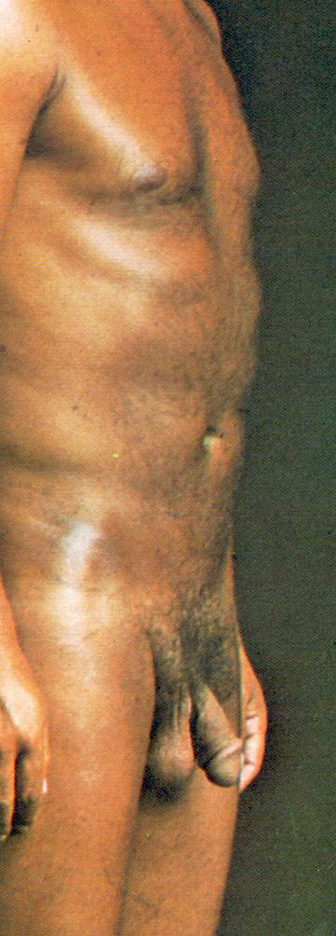
Verschillen man en vrouw
Niet beter of slechter….
Bij mannen
Meer oriëntatie op seks
op genitaal
op orgasme
op penetratie
assertiever
slechte antennes

Slide 37
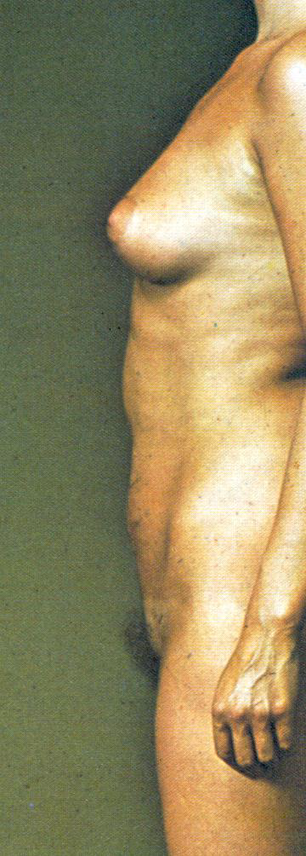
Verschillen man en vrouw
Niet beter of slechter….
Bij vrouwen
Meer oriëntatie
op relatie
op contact
op sensualiteit
tamelijk sensitief
sterk schuldgevoel

Slide 38
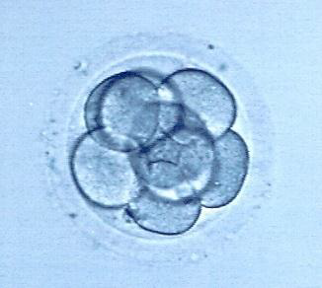
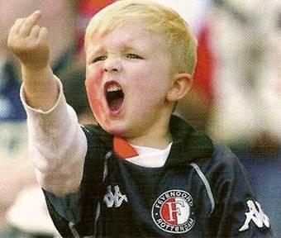
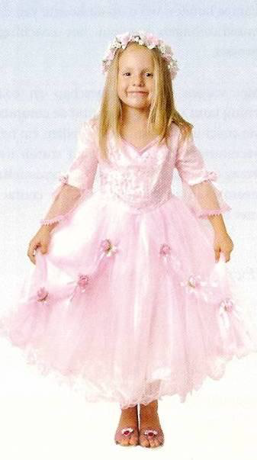
Testosteron
Behoefte aan autonomie. Steeds bezig met competitie en ‘dwarsliggen’
Behoefte aan contact. Steeds bezig met ‘betrokkenheid’ en met ‘aardig zijn’

Slide 39
Hoe zit dat dan later bij seks…
vrouwen
Mannen
Vrouwen zijn meer bezig met relatieaspecten
Niet zozeer met lubricatie
Maar meer met zin en aantrekkelijkheid
Mannen zijn meer bezig met functie
Eigen erectie
Eigen ejaculatie
Partner´s orgasme van belang als teken van goed presteren

Slide 40
Verstoring van de zin
Effect van moeheid
(Te) veel bezig met ziekte
Laag zelfbesef o.a. door lage zelfwaardering; veranderd uiterlijk (stoma)
Onzekerheid over incontinentie (zoals ook zonder darmaandoening: man-vrouw verschillen)
Te laag testosteron door:
(Bij 25 tot 50 procent van de mensen met de ziekte van Crohn en colitis ulcerosa is de testosteronspiegel te laag)
  Hoge dosis corticosteroïden
  Oudere immunosuppressiva
  Minder seks
Effect van antidepressiva

Slide 41
Verstoring van de opwinding
Angst voor incontinentie
Faalangst (bij mannen)
Falende stabiliteit in de relatie
Verstoorde innervatie (door operatie)
  Hoe lager in bekken hoe meer risico!
Effect van medicatie (bijv. SSRI’s, antihypertensiva)
Onafhankelijk van ziekte: Lifestyle factoren (roken, DM, geen beweging)

Slide 42
Verstoring van het orgasme
Niet durven laten gaan o.a. door angst voor incontinentie
Angst voor kramp bekkenbodem
antidepressiva (uit SSRI-groep)
operatieve schade (soms anejaculatie)

Slide 43
Seks bij IBD
(Infectious Bowel diseases)
Fysieke effecten
Emotionele effecten
Medicatie effecten
Directe effecten:
  Ziek / moe minder zin
  Algemeen ongemak: minder zin / opwinding
  Pijn bij het vrijen: minder zin / opwinding
  (stoten tegen de pijnlijke darm)
Indirecte effecten:
  Al te hoge spanning vd bekkenbodem
  Na ontstaan van fistels: gêne en schaamte

Slide 44
Hoge bekkenbodem spierspanning
Eerder al aanwezig?
Kan ontstaan door ophouden, angst voor incontinentie
Kan leiden tot:
Pijn bij de gemeenschap, pijn in geslachtsdeel, erectie- en orgasme-problemen, etc

Slide 45
Emotionele effecten
Angst voor soiling (strepen in de broek) en incontinentie (flatus of ontlasting): minder opwinding
(Angst voor) verlies van aantrekkelijkheid: minder zin
Orgasme: meer oxytocine: dit doet colon peristaltiek toenemen
  Beangstigend of stimnulerend

Slide 46
Medicatie
Budesonide: weinig last
5-aminosalicylzuur: weinig hinder
prednison / prednisolon: verstoring geslachtshormonen: minder zin
methotrexaat/ azathioprine: verstoring geslachtshormonen: (menstruatiestoornissen; verstoorde ontwikkeling ei- en zaadcel; daling oestrogeen en testosteron): minder zin en minder opwinding

Slide 47
Seksuele verstoring… wat is er aan te doen
Moed vatten: Gesprek erover
Erkenning is een belangrijke vorm van hulpverlening
Informatie oa met folders

Slide 48
Nog geen partner….
Bij het daten:
Extra spannend: wat is het juiste moment…
Als je er al snel over begint, kan dat opluchten. Minder druk om uit te leggen waarom je bepaald eten wel of niet eet, of geen alcohol drinkt.
Als de ander negatief reageert op je ziekte, is het misschien maar beter dat je dit eerder dan later weet.
Maar misschien vind je het juist prettig om iemand eerst goed te leren kennen, voordat je over je ziekte vertelt.
Je ziekte is onderdeel van wie jij bent. Wanneer zou jij het zelf willen weten van een a.s. partner?
Jouw beste relaties zijn met mensen die jou zien en van je houden zoals je bent.

Slide 49
Bevestigende factoren
Zintuigen inzetten: Zien, Geur, Gehoor, Smaak, Tast, Vibratie
Omgeving en sfeer
Verwachtingen
Fantasie
Timing

Slide 50
Tips en trics
Door planning: beter: plannetje te maken kun je voorzorgsmaatregelen treffen
Warm bad bij pijnlijke spieren
Vlak vóór de seks
  inname van pijnstillers, nitrobaat, salbutamol, PDE5-remmer
  Bij incontinentierisico: zeiltje, extra handdoek, tevoren klysma, anale tampon
  Bij stoma: legen van stomazak, afsluiten stoma opening, anale tampon inbrengen
  Vraag de IBD- of continentieverpleegkundige!!!!

Slide 51
Houdingsadviezen
Zorg voor een extra frisse adem
Hulpmiddelenadvies: vibrator en eventueel andere speeltjes
glijmiddel (silicone)
penisring
Let op rolverwisseling: partner/minnaar verzorgende
Expliciet aandacht voor leefstijl en comorbiditeit roken
alcohol en drugs
overgewicht
Bewegingsadvies en afvallen -> verbetering performance
Bij problemen door bekkenbodemspieren: geregistreerd bekkenfyiotherapeut

Slide 52
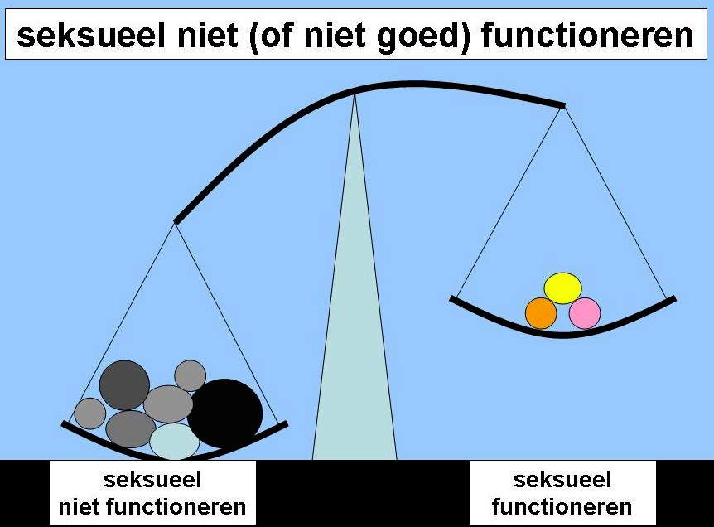
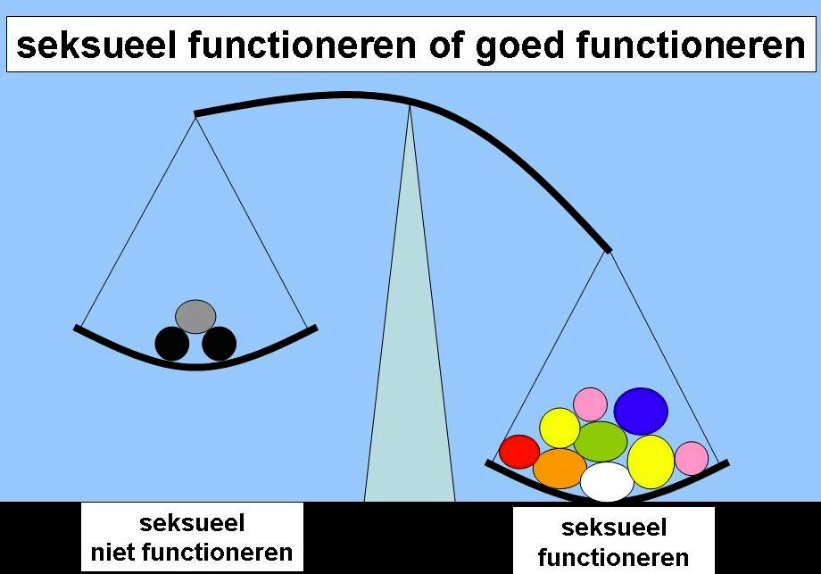
Weegschaal model …

Slide 53
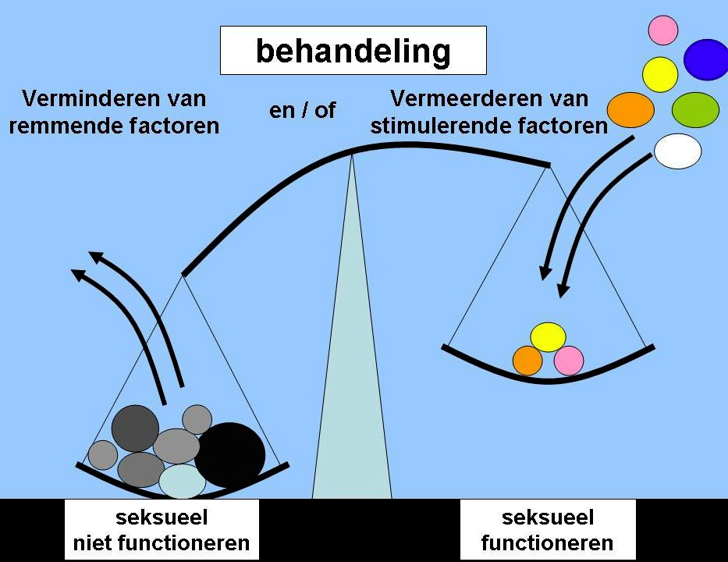
Woet Gianotten

Slide 54
Succes factoren
Communicatie
  Elkaar kunnen horen en verstaan
  Wederzijds respect
  Samenwerking
Creativiteit
  Verwachtingen kunnen bijstellen
  Vaste patronen kunnen verlaten
  Open kunnen staan voor nieuwe ervaringen
  Van doelgericht naar pleziergericht

Slide 55
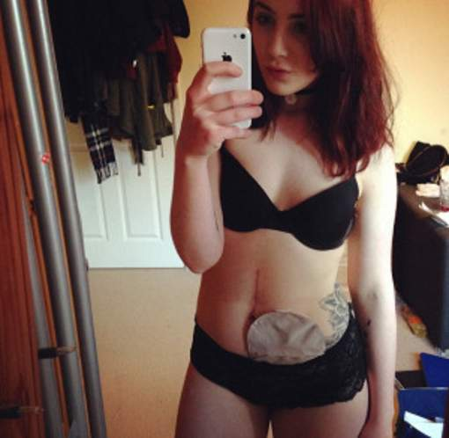

Slide 56
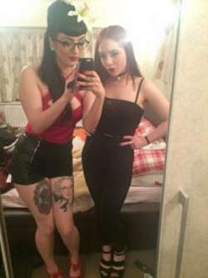
Zo kan het ook …
Hattie Gladwell is een 19-jarig meisje dat leeft als elke andere leeftijdgenoot. Zo maakt ze bijvoorbeeld selfies en gaat ze naar het strand in een bikini. Er is echter een groot verschil: zij loopt namelijk rond met een stoma. Op haar website More Than Your Bag doet ze tot in de meest intieme details verslag van haar leven met een stoma: voor de eerste keer seks te hebben met een stoma. ,,Ik was in het begin zo nerveus'', vertelt ze. ,,Toen mijn vriend mijn stoma aanraakte, mij streelde en knuffelde, voelde ik mij eigenlijk heel normaal. Het liet zien dat ik dezelfde seksuele verlangens kan hebben, ook met een kunstanus.''

Slide 57
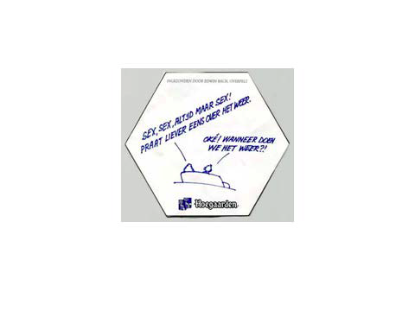
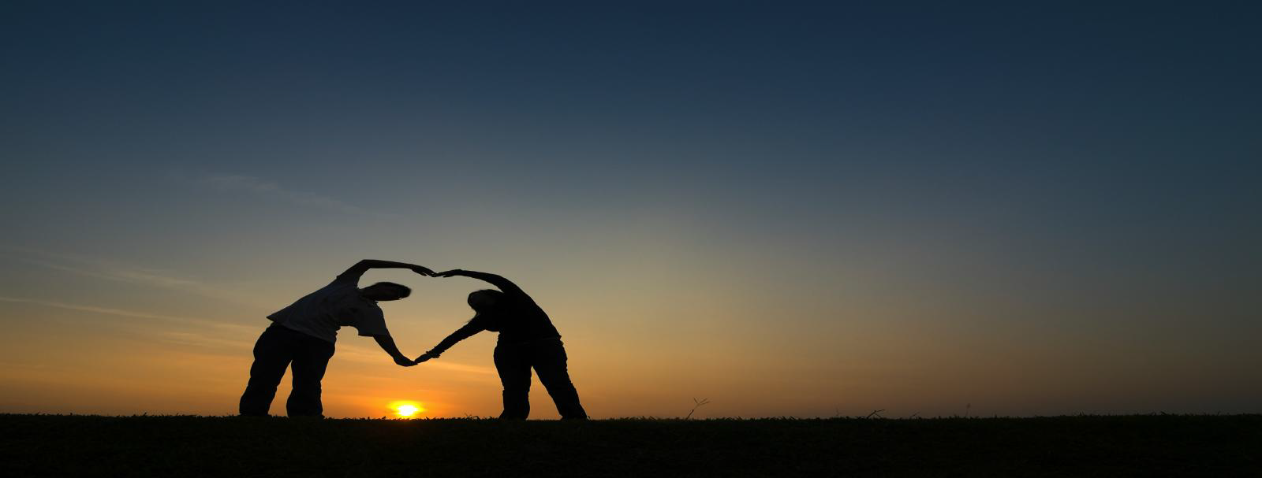
Dank voor uw aandacht…..

